Slide 1
CAPÍTULO 11
Educação infantil: brincar, conviver e explorar, com a IA nos bastidores
Parte III — Práticas por nível educacional
Inteligência Artificial Aplicada à Educação · Araken de Medeiros Santos
Notes:
Abertura do capítulo 11. Apresente o tema e peça que a turma pense em uma situação do dia a dia relacionada.

Slide 2
O que vamos aprender
Reconhecer direitos e necessidades das crianças pequenas
1
Diferenciar uso pelo professor e uso direto pelas crianças
2
Conhecer condições e limites para a participação das crianças
3
Planejar atividades desplugadas sobre máquinas e instruções
4
Avaliar por observação, registro e documentação, protegendo dados
5
IA aplicada à Educação · Cap. 11
Notes:
Leia os objetivos. Avise que este capítulo é mais cauteloso que os outros: a regra geral proposta é dispensar a IA no contato direto com crianças pequenas. Tempo: 2 minutos.

Slide 3
PENSE UM POUCO
"A caixa de som conversa comigo. Ela é gente?"
Cena fictícia: o que faz sentido na educação infantil e como apoiar o professor sem expor a infância?
IA aplicada à Educação · Cap. 11
Notes:
Cena fictícia: criança de 4 anos diz que a caixa de som de casa conversa e sabe tudo; outra pergunta se ela é gente. A professora Cláudia hesita sobre telas e sobre as imagens das crianças. Pergunte à turma o que responderia à criança. Tempo: 3 minutos.

Slide 4
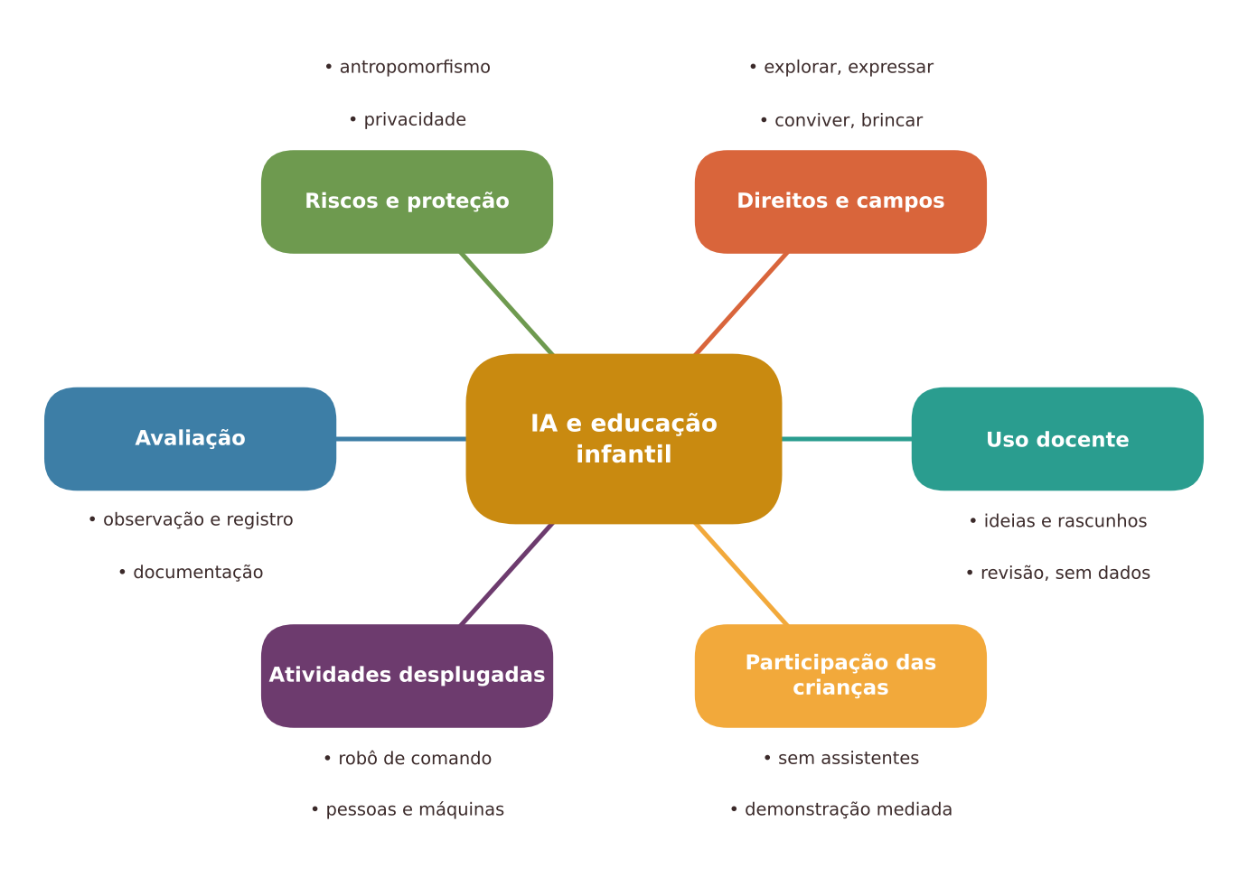
Mapa do capítulo
Figura 11.1 — Mapa dos conceitos principais do capítulo.
IA aplicada à Educação · Cap. 11
Notes:
Visão geral do capítulo: direitos e campos de experiência, uso docente na preparação, participação das crianças, atividades desplugadas, avaliação por observação e riscos e proteção.

Slide 5
Como as crianças aprendem
O QUE É
É COMO…
Brincando, movimentando-se, explorando o concreto, convivendo e usando muitas linguagens: fala, desenho, música, gesto e faz de conta.
uma pilha de blocos: a criança derruba e reconstrói, e assim aprende equilíbrio, quantidade e causa e efeito.
“Interações e brincadeira são os eixos.”
IA aplicada à Educação · Cap. 11
Notes:
As crianças aprendem brincando, se movimentando, explorando e convivendo, com muitas linguagens. As DCNEI afirmam que interações e brincadeira são os eixos do currículo. Pergunte: o que uma criança de 3 anos aprende empilhando blocos?

Slide 6
BNCC e avaliação na educação infantil
1
2
3
Seis direitos
Cinco campos de experiência
Avaliação sem nota
Conviver, brincar, participar, explorar, expressar e conhecer-se.
O eu, o outro e o nós; corpo e gestos; traços, sons e cores; escuta e fala; espaços e tempos.
Acompanhamento e registro do desenvolvimento, sem objetivo de promoção.
IA aplicada à Educação · Cap. 11
Notes:
A BNCC organiza a etapa em seis direitos e cinco campos de experiência. Cite alguns: conviver, brincar, participar, explorar, expressar e conhecer-se. A avaliação é por acompanhamento e registro, sem provas nem notas.

Slide 7
Por que a idade pede cautela
O QUE É
É COMO…
A criança ainda constrói a diferença entre pessoa e objeto, fantasia e realidade. Máquinas que "falam" como gente confundem mais.
um boneco de ventríloquo: para quem entende o truque é graça; para quem não entende, o boneco está vivo.
“Cautela com tela: bebês, nenhuma; 2 a 4 anos, no máximo 1 hora.”
IA aplicada à Educação · Cap. 11
Notes:
Crianças pequenas ainda constroem a distinção entre pessoa e objeto, realidade e fantasia. Por isso um sistema que fala como pessoa é mais delicado. A OMS (2019) recomenda cautela com tela, mas o foco é quantidade, não conteúdo, e não trata de IA.

Slide 8
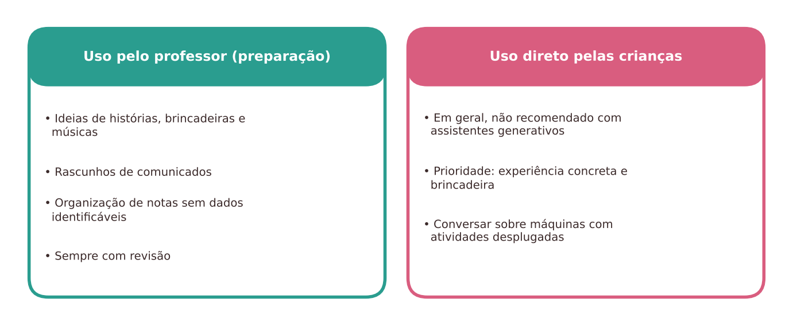
Quem usa a IA: professor ou crianças?
Figura 11.2 — Uso pelo professor na preparação e uso direto pelas crianças.
IA aplicada à Educação · Cap. 11
Notes:
Dois lugares da IA: nos bastidores, com o professor, e na brincadeira, com as crianças. Para crianças pequenas, não há evidências nem justificativa pedagógica sólida para uso direto de assistentes generativos. A UNESCO sugere idade mínima e cita 13 anos como referência.

Slide 9
O que a pesquisa permite afirmar
1
2
3
IA generativa
Alto-falante inteligente
Tempo de tela
Pesquisa muito escassa. Não há base para afirmar benefícios de uso direto por crianças pequenas.
90 crianças de 3 a 6 anos: compreensão semelhante, respostas ao adulto mais ricas. Estudo pequeno.
Recomendações de saúde pedem cautela, mas não tratam especificamente de IA.
IA aplicada à Educação · Cap. 11
Notes:
Cuidado com a ressalva: a pesquisa é escassa. O estudo com 90 crianças de 3 a 6 anos é pequeno, com um sistema específico e não generativo; não autoriza generalizar. Recomendações de tempo de tela não tratam de IA.

Slide 10
O professor na preparação
1
2
3
4
Histórias e músicas
Comunicados
Documentação
Acessibilidade
Variações de histórias, parlendas e brincadeiras. Verificar linguagem, estereótipos e cultura local.
Rascunho acolhedor para as famílias. Verificar tom e precisão, sem dados pessoais.
Organizar notas gerais da semana, sem nomes. Autoria do professor.
Ideias de adaptação, validadas com a família e as equipes.
IA aplicada à Educação · Cap. 11
Notes:
Nos bastidores, o professor pode pedir ideias, adaptar e rascunhar, sempre revisando e sem dados pessoais. Peça à turma que escolha uma linha da tabela do capítulo e diga o que verificaria.

Slide 11
Pare e verifique: dados das crianças
Imagem, voz e nome de crianças são dados pessoais
!
LGPD: melhor interesse e consentimento específico de um responsável
!
Não envie fotos, vídeos, áudios nem relatos identificáveis à IA
!
ECA Digital: confirme vigência e regulamentação no texto oficial
!
IA aplicada à Educação · Cap. 11
Notes:
Imagens, voz e nomes de crianças são dados pessoais. A LGPD pede melhor interesse da criança e, em regra, consentimento específico de ao menos um responsável. O ECA Digital trata de ambientes digitais: confirme vigência no texto oficial.

Slide 12
Descrever a turma sem expor ninguém
O QUE É
É COMO…
Peça ideias descrevendo o grupo de modo geral. Nunca inclua nomes, rostos, relatos de crianças específicas ou informações de saúde.
um retrato falado genérico: serve para encontrar ideias, mas não aponta nenhuma criança.
“Descreva a turma, não as crianças.”
IA aplicada à Educação · Cap. 11
Notes:
Ao pedir ideias, descreva a turma de forma geral, como no exemplo do capítulo: crianças de 4 a 5 anos, interessadas em animais e música, pátio pequeno. Analogia do retrato falado, sem rosto real.

Slide 13
“Nada disso precisa de tela: o valor está no corpo, no tempo e na convivência.”
IA nos bastidores; a criança no centro.
IA aplicada à Educação · Cap. 11
Notes:
Pausa para fixar a mensagem central do capítulo. Pergunte à turma o que entende por brincar como centro do currículo. Tempo: 1 minuto.

Slide 14
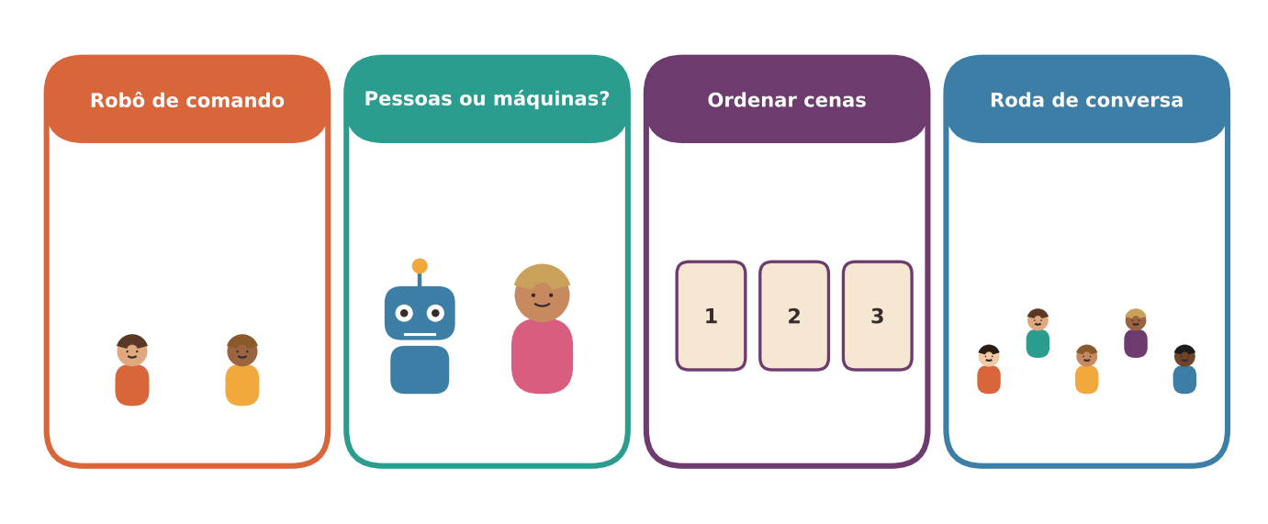
Atividades desplugadas
Figura 11.3 — Ideias sobre máquinas na educação infantil, sem telas.
IA aplicada à Educação · Cap. 11
Notes:
Quatro cenas desplugadas: jogo do robô de comando, pessoas e máquinas, sequências de rotina e roda de conversa. As normas de Computação incluem noções de pensamento computacional já na educação infantil, de modo lúdico.

Slide 15
Jogo do robô de comando
1
2
3
4
5
Roda: o que as máquinas fazem?
Apresente: o robô só faz o que mandam
Demonstre com uma criança voluntária
Duplas alternam robô e comandante
Conversa: o que só as pessoas fazem?
›
›
›
›
O robô sabia para onde ir sozinho? Ficou triste?
IA aplicada à Educação · Cap. 11
Notes:
Resuma a sequência do jogo do robô: roda inicial, apresentação, demonstração, duplas, conversa e fechamento. Mostre que a máquina faz só o que foi mandado; as pessoas decidem e sentem.

Slide 16
Atividade 1: o jogo do robô de comando
PASSO A PASSO
TEMPO
Roda de conversa: o que são máquinas?
Apresente o jogo: o robô só faz o que o comandante manda
Demonstre com uma criança: dois passos, vire
Em duplas, alternem os papéis num caminho de fita
Converse: o robô sabia ir sozinho? Ficou triste?
Encerre com música de movimento ou relaxamento
30 a 40 minutos
PRODUTO
Vivência corporal e oral; falas registradas sem nomes; desenhos livres
POUCOS RECURSOS
Fita, giz e tampinhas; funciona em qualquer espaço, até em sala pequena.
IA aplicada à Educação · Cap. 11
Notes:
Atividade 1, sem tela e sem IA. Cuide da segurança, de crianças tímidas e da participação de todas. Registre falas sem nomes em documentos externos e sem imagens sem autorização da família. Fim com música de relaxamento.

Slide 17
Atividade 2: roda de histórias com preparação
PASSO A PASSO
TEMPO
Peça à IA três ideias de história curta com refrão
Escolha uma e reescreva com suas palavras e o local
Revise: violência, medo, estereótipos, diversidade
Conte com voz, gestos e objetos; todos repetem o refrão
Pergunte: o que poderia acontecer depois?
Crianças recontam, dramatizam ou desenham; registre as falas
Preparo: 30 min. Roda: 30 a 40 min
PRODUTO
Roda realizada; falas e desenhos das crianças; registro do professor
POUCOS RECURSOS
Use histórias da tradição oral da comunidade e cenário com sucata; sem IA.
IA aplicada à Educação · Cap. 11
Notes:
Atividade 2: a IA é usada só pelo professor, na preparação, sem dados de crianças. Reescreva a história com suas palavras e revise estereótipos e violência. Guarde desenhos no portfólio com autorização da família.

Slide 18
Condições para qualquer participação das crianças
1
2
3
4
Sem assistentes diretos
Demonstração breve
Linguagem cuidadosa
Famílias e todos
Não usar assistentes generativos com crianças pequenas; prioridade à experiência concreta.
Mediada, sem dados pessoais, para discutir o que a máquina faz e não faz.
Dizer "o computador mostrou", e não "ela quer ajudar você".
Explicar às famílias; garantir quem não tem acesso em casa.
IA aplicada à Educação · Cap. 11
Notes:
Seis condições propostas pelo autor. Selecione quatro para destacar. Insista em linguagem: 'o computador mostrou', não 'ela quer ajudar você'. Envolva as famílias: explique o que se faz e por quê.

Slide 19
Como avaliar: observar, registrar, documentar
O que fazer
O que evitar
Observações em caderno ou ficha
Portfólios com produções e falas
Documentação que mostra processos
Rodas de conversa e devolutivas às famílias
Provas e notas
Diagnósticos e rótulos
Usar IA para avaliar crianças
Dados identificáveis na IA
IA aplicada à Educação · Cap. 11
Notes:
Avaliar na educação infantil é acompanhar. Se usar IA para organizar registros, só notas gerais sem nomes. Em hipótese alguma use IA para avaliar ou classificar crianças. Pergunte quais registros a turma já faz.

Slide 20
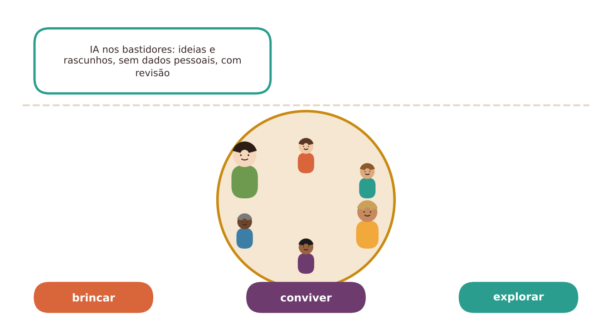
Síntese: a IA fica nos bastidores
Figura 11.4 — Brincar, conviver, explorar.
IA aplicada à Educação · Cap. 11
Notes:
Síntese visual: a roda das crianças em primeiro plano e a IA, ao fundo, no painel dos bastidores separado por uma linha. Peça que a turma descreva a imagem com as próprias palavras.

Slide 21
Pare e verifique: riscos na infância
Privacidade: imagens, vozes e relatos são especialmente sensíveis
!
Antropomorfismo: a criança pode crer que a máquina é amiga
!
Publicidade e coleta de dados em produtos infantis com IA
!
Tela no lugar de experiências concretas e do brincar
!
IA aplicada à Educação · Cap. 11
Notes:
Riscos específicos da etapa. Antropomorfismo: assistentes de voz e brinquedos inteligentes podem fazer a criança acreditar que a máquina é amiga ou sente. Peça exemplos de brinquedos que a turma conhece. Atenção à publicidade e à coleta de dados.

Slide 22
Quando dispensar a IA
Dispense a IA
Faça sem IA
No contato direto com as crianças
Com imagens, vozes ou relatos identificáveis
Com dados de saúde ou comportamento
Para avaliar ou classificar crianças
Brincadeiras e circuitos motores
Histórias da tradição oral local
Caixa das perguntas curiosas
Rodas de conversa e portfólios
IA aplicada à Educação · Cap. 11
Notes:
Dispensar é a regra geral proposta neste livro para o contato direto com crianças. Dispense também na documentação com imagens, vozes ou relatos identificáveis, e para dados de saúde ou comportamento. O foco é o brincar, o corpo e a convivência.

Slide 23
O que vale a pena lembrar
✓
Interações e brincadeira são o eixo do currículo
✓
Avaliar é observar, registrar e documentar; sem nota
✓
Uso pelo professor na preparação; uso direto não recomendado
✓
Sem base de evidências para uso direto por crianças pequenas
✓
Imagens, vozes e relatos de crianças não entram na IA
✓
Dispensar a IA com as crianças é a regra geral proposta
IA aplicada à Educação · Cap. 11
Notes:
Rodada rápida de fechamento. Retome a pergunta da caixa de som: como a turma responderia hoje à criança que perguntou se ela é gente?

Slide 24
Para pensar na sua prática
O que não pode ser substituído por uma tela para o seu grupo?
?
Como explicaria a uma criança de 4 anos o que a máquina faz e não faz?
?
Que cuidados tem hoje com imagens e registros das crianças?
?
Como conversaria com as famílias sobre IA e tecnologia?
?
IA aplicada à Educação · Cap. 11
Notes:
Dê 3 minutos de escrita e 3 de troca. Pergunte a alguém como explicaria a uma criança de 4 anos o que a máquina faz e não faz.

Slide 25
Na infância, a IA fica nos bastidores; a roda é das crianças.
A docência é insubstituível.
Obrigado(a)!
Notes:
Encerramento. Convide a turma a escolher uma ideia para experimentar nesta semana.

